Slide 1
Ганаруся сваёй будучай прафесiяй
БелянкоЎ Данiла, Сыч Мiхаiл

Slide 2
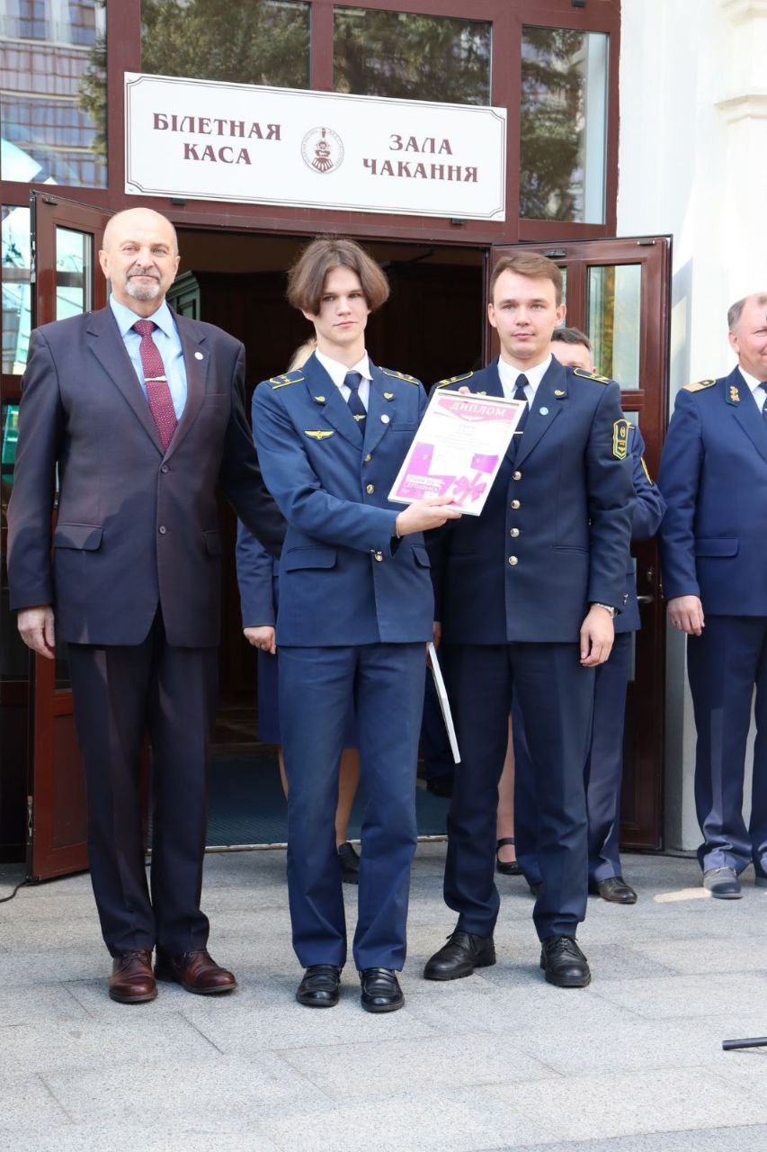
Белянкоў Данiла Сяргеевiч
Я нарадзiўся ў горадзе Мiнску, 29 кастрычнiка 2004 года. У 11 гадоў я пайшоў вучыцца на Дзiцячую чыгунку iмя К.С. Заслонава. У гэтым годзе я скончыў навучанне ў школе i Дзiцячай чыгунцы.
У гэтым годзе я паступіў у БелДУТ на спецыяльнасць "Арганізацыя перавозак і кіраванне на чыгуначным транспарце". Я паступіў на гэтую спецыяльнасць, бо ў будучыні планую вярнуцца на Дзіцячую чыгунку імя К.С. Заслонава ў якасці інстуктара.

Slide 3
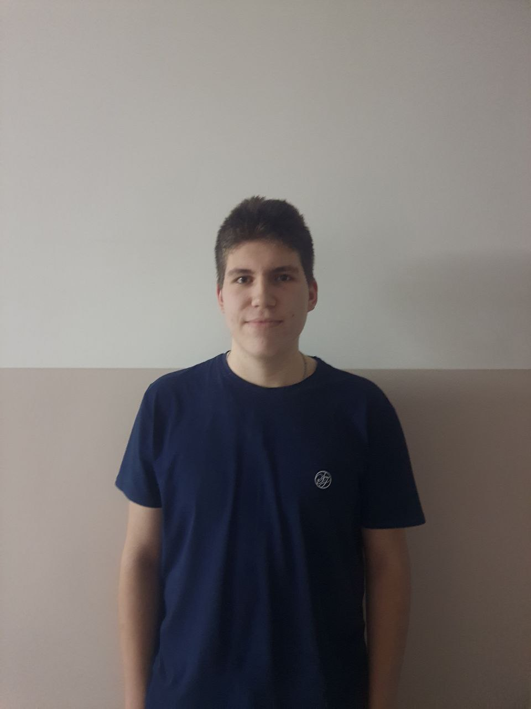
Сыч Мiхаiл Iванавiч
Я Сыч Міхаіл Іванавіч нарадзіўся 30 марта 2005 года у горадзе Рэчыца. С самага маленства цікавіўся беларускай чыгункай. У гэтым годзе я паступіў ў БелДУТ на факультэт "Кіраванне працэсамі перавозак". Выбраў гэты факультэт таму, што вельмі хачу працаваць на беларускай чыгунцы.

Slide 4
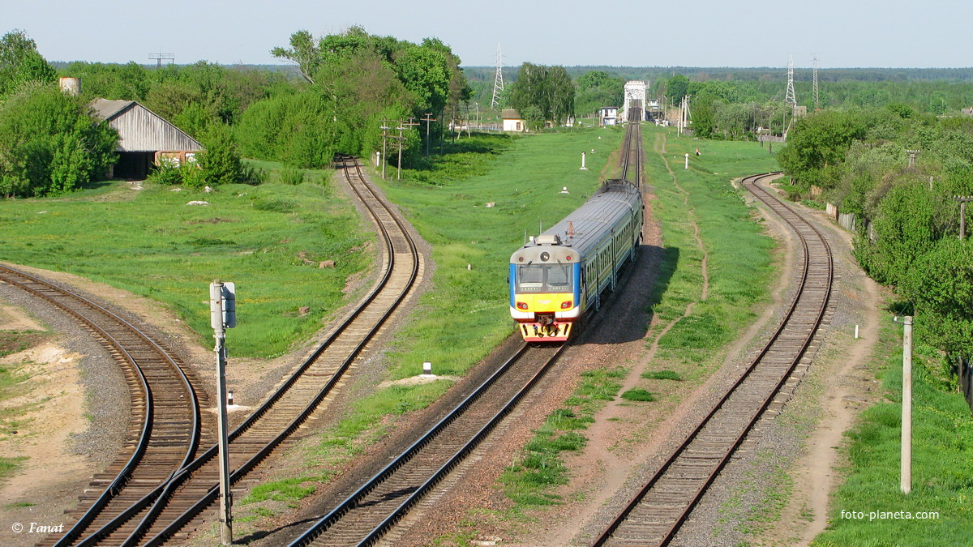
Перагон «Рэчыца – Сеназавод»

Slide 5
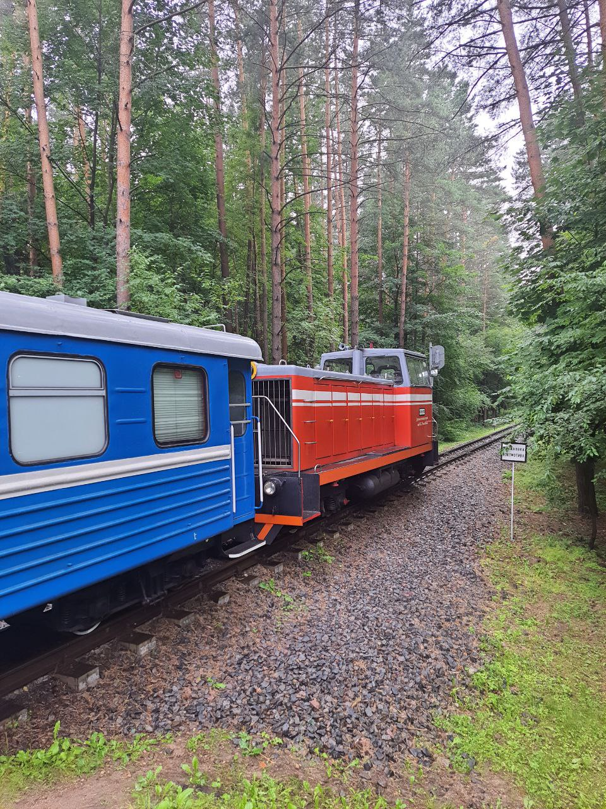
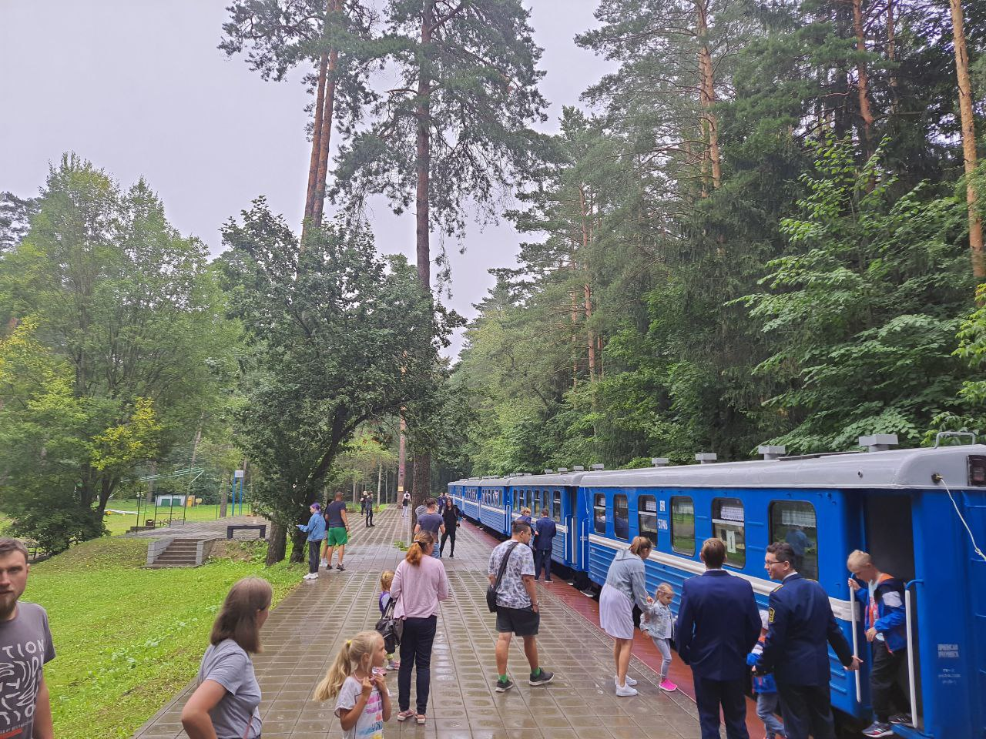
Станцыя «Сасновы Бор»,
Дзiцячая чыгунка iмя К.С. Заслонава

Slide 6
Чаму БелДУТ ?
Мы паступілі ў вядучы ўніверсітэт транспарту ў краіне, для таго, каб сапраўды працаваць там, дзе ты хочаш. Каб працаваць там дзе зможаш прыносіць максімальную карысць, а праца табе прыносіць максімальнае задавальненне.

Slide 7
Гомель 2022

